Slide 1

SECRETARIA MUNICIPAL DE CULTURAS

Slide 2

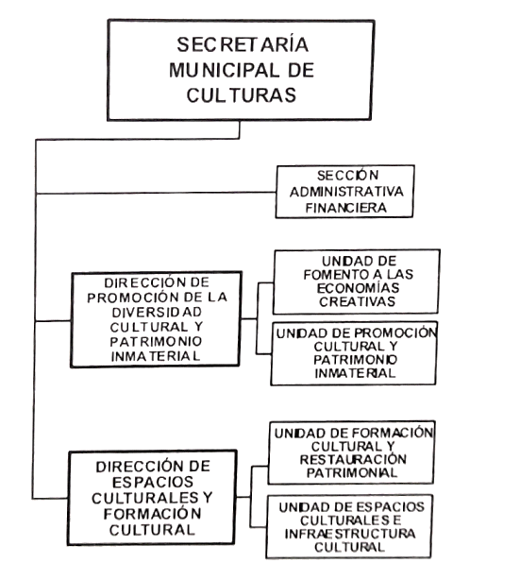
MANUAL DE ORGANIZACIÓN Y FUNCIONES

Slide 3
PERSONAL - SMC
DESCRIPCION DE PERSONAL
EVENTUAL | 107
PLANTA | 129
Total general | 236
(*) Elaboración propia en base a datos Sistema Gente en Movimiento
SECRETARIA MUNICIPAL DE CULTURAS | EVENTUAL | PLANTA
DESPACHO DE DIRECCIÓN DE ESPACIOS CULTURALES Y FORMACIÓN CULTURAL |  | 6
DESPACHO DE DIRECCIÓN DE PROMOCIÓN DE LA DIVERSIDAD CULTURAL Y PATRIMONIO INMATERIAL | 25 | 10
DESPACHO DE SECRETARÍA MUNICIPAL DE CULTURAS | 11 | 15
SECCIÓN ADMINISTRATIVA FINANCIERA |  | 6
UNIDAD DE ESPACIOS CULTURALES E INFRAESTRUCTURA CULTURAL | 46 | 71
UNIDAD DE FOMENTO A LAS ECONOMÍAS CREATIVAS | 4 | 19
UNIDAD DE FORMACIÓN CULTURAL Y RESTAURACIÓN PATRIMONIAL | 11
UNIDAD DE PROMOCIÓN CULTURAL Y PATRIMONIO INMATERIAL | 10 | 2
(*) Elaboración propia en base a datos Sistema Gente en Movimiento

Slide 4
PERSONAL – SMC (PERSONAL EVENTUAL)
DISTRIBUCION PERSONAL
PROFESIONALES | 25%
TECNICOS ADMINISTRATIVOS ASISTENTES | 65%
MUSICOS Y LABORALES | 10%
Total general | 100%
Unidad de Espacios Culturales e Infraestructura Cultural: es la que concentra más personas (apoyo técnico, auxiliares administrativos, oficios — electricistas, soldadores, albañiles, tramoyistas).
Unidad de Formación Cultural y Restauración Patrimonial: concentra monitores (carpintería, albañilería, forja, restauración), analistas y encargados administrativos.
Unidad de Promoción Cultural y Patrimonio Inmaterial y Unidad de Fomento a las Economías Creativas: aglutinan responsables de gestión, producción, encuentro artístico y apoyo técnico en promoción cultural.
Despacho de la Secretaría y despachos de dirección: concentran analistas financieros, responsables de fondos rotativos, procesador de compras, redes sociales, choferes y apoyo administrativo.

Slide 5
PERSONAL – SMC (PERSONAL PLANTA)
DISTRIBUCION PERSONAL
EJECUTIVO | 3
LIBRE NOMBRAMIENTO | 20
LGT | 106
Total general | 129
(*) Elaboración propia en base a cruce de datos Sistema Gente en Movimiento/UBSSO

Slide 6
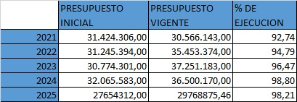
SMC PRESUPUESTO GESTION 2021 - 2025
(*) Elaboración propia en base a cruce de datos Sistema Gente en Movimiento/UBSSO

